Slide 1




Desafío de Tripulaciones Full Time
06/2026

Slide 2

1
¿Qué es el desafío de tripulaciones?

Slide 3
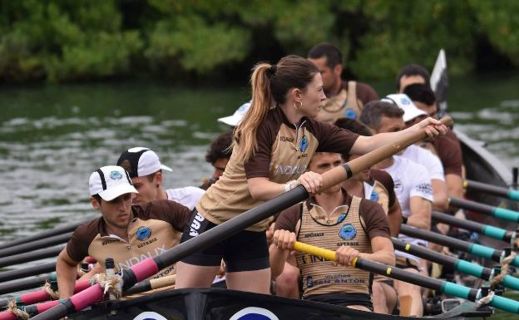

Slide 4


Desafío de Tripulaciones
Es la práctica integrada en la que trabaja el alumnado de todas las disciplinas a través de un proyecto real diseñado conjuntamente con un partner y desarrollado por los estudiantes durante las últimas semanas de formación en el Bootcamp.

Slide 5
¿Para qué?
Con esta práctica el alumnado se enfrenta al día a día de su futuro profesional trabajando de principio a fin en un proyecto en el que se involucran como miembros del departamento de una empresa o simulando el emprendimiento de un proyecto propio.

Slide 6

¿Qué conseguimos?

Slide 7



Desafío de Tripulaciones
Habilidades
Abordarás problemas más complejos que en los proyectos individuales o de un solo vertical.
Entrenarás en una situación de trabajo realista con equipos multidisciplinares
Trabajarás de forma ágil, desarrollando los alumnos ese tipo de capacidades y aprendiendo las metodologías.
Desarrollarás un proyecto bajo la presión de los deadlines y la presentación del proyecto ante un jurado.

Slide 8
2
El Desafío

Slide 9
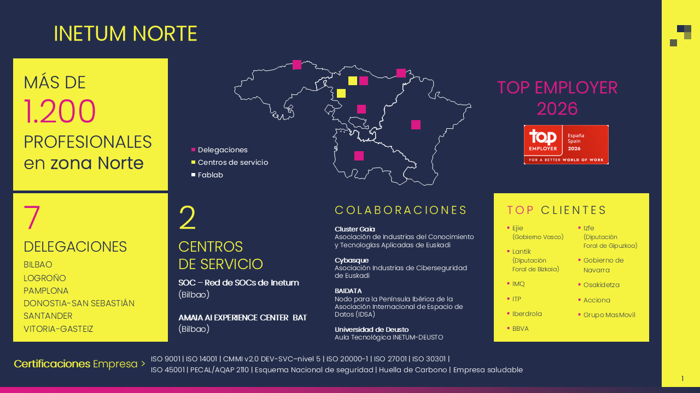

Slide 10

Crear una web/app para la zona del País Vasco (a través de GEO- EUSKADI) orientada a diferentes públicos para encontrar lugares, establecimientos y actividades de interés

Slide 11
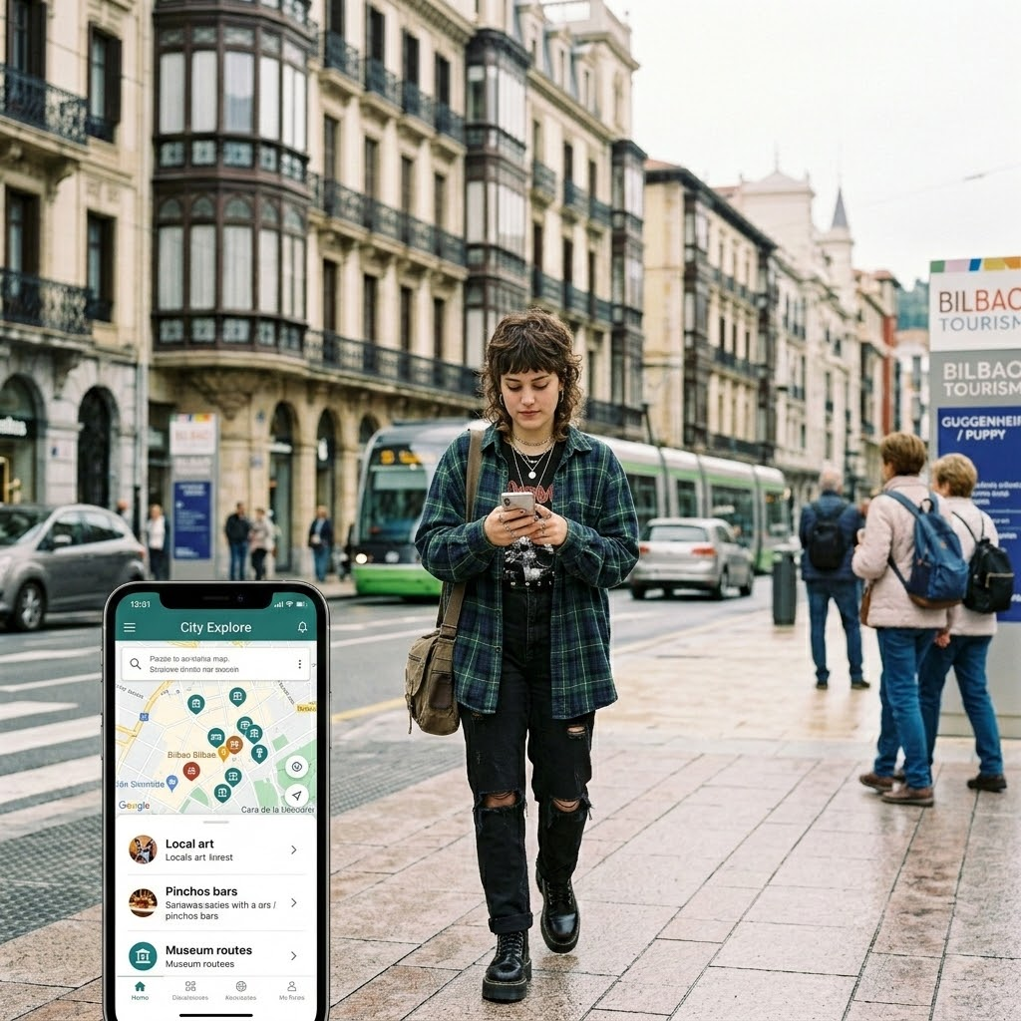
Desafío de tripulaciones
1. Los usuarios alimentan la app
Los usuarios pueden ir alimentando esta aplicación con comentarios, incidencias, reseñas, valoraciones, etc.
2. Promoción de comercios
Puede tener un doble acceso y que los propios comercios, entidades también puedan promocionar y anunciar sus negocios, eventos, actividades.
3. Adaptación al público
La aplicación debe adaptarse a la necesidad de cada público (cada equipo tiene un público). Además de lo comentado en los puntos 1 y 2, se pueden desarrollar funcionalidades adicionales ad-hoc para las necesidades específicas de cada tipo de usuario.

Slide 12

Desafío de Tripulaciones
Equipo 1 - Pequeñas grandes familias
Ainhoa (32/Barakaldo) y Jaime (40/Getxo) y sus respectivas parejas y familias. Suelen ir a Bilbao los fines de semana con los niños (uno tiene meses y otro 3 años) a pasar el día.
Valoran mucho los días sin complicaciones, donde todo está planificado y no hay sobresaltos. Siempre es importante los niños se sientan cuidados y atendidos ante cualquier situación.
Además les gusta realizar alguna actividad o experiencia en familia y que los peques disfruten.

Slide 13

Desafío de Tripulaciones
Equipo 2 - Somos jóvenes (o no tanto)
Cristina (20 años) o Jon (45 años). De Santutxu y Deusto respectivamente. Son sociales, urbanitas y muy workaholics. Sobre todo aman a su cuadrilla. Sin hijos.
Son los que siempre empiezan un plan o lían a los demás para hacerlo. Además son intensivos en comunicación por redes (suben geolocalizaciones, fotos y vídeos de lo que hacen, etc...)
Se mueven siempre rápido y quieren hacer cosas diferentes o ser los primeros en descubrir un local de tardeo de moda.

Slide 14
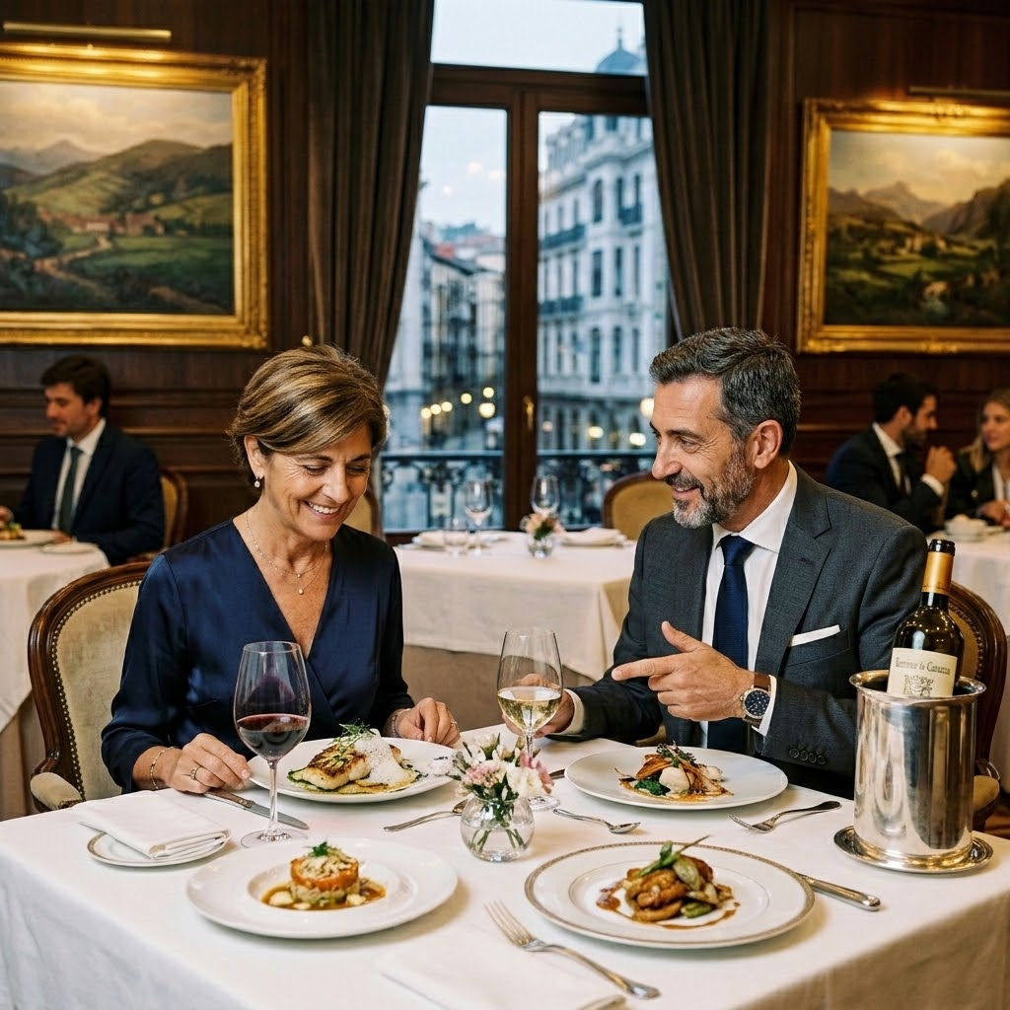
Desafío de Tripulaciones
Equipo 3 - De Bilbao de toda la vida
María e Ignacio (45-65 años). Viven en el Ensanche e Indautxu, respectivamente. Tienen poder adquisitivo y valoran la calidad y la cercanía. Les gusta investigar antes de decidir dónde cenar o comer y saber qué se comenta de los sitios.
Les gusta descubrir tiendas especializadas que les generen de confianza y sentirse bien atendidos.
El tiempo no pasa en balde: tienen presbicia, pero no lo reconocen.

Slide 15
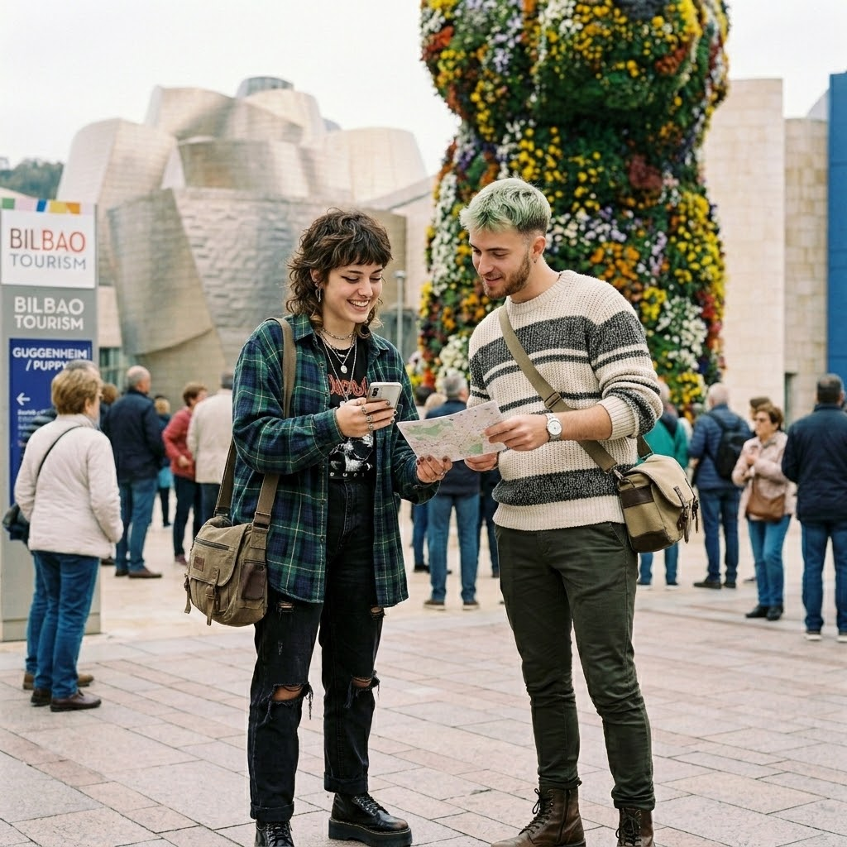
Desafío de Tripulaciones
Equipo 4 - Más allá del Guggen
Mark (EE.UU.) o Elena (Sevilla). Vienen por 3 o 4 días. Su epicentro es el Guggenheim pero quieren "vivir como un bilbaíno".
No saben dónde están las cosas ni ubicarse en las ciudades. Buscan "lo mejor cerca de mí" ahora mismo. Se fían ciegamente de las valoraciones de la comunidad local.
Exploradores natos, han estado en muchos lugares y quieren experiencias locales auténticas y genuinas. No las que hace todo el mundo.

Slide 16
3
Equipos

Slide 17
Desafío de Tripulaciones
Equipo 1 - Familias | Jesús
(Sasoiko - Gunea 1 - Aula FS)
Equipo 2 -
Jóvenes (o no) | Clara (Sasoiko - Gunea 0 - Aula MKT)
Equipo 3 -
De toda la vida | Itsazain (Kuna - Ribera - Aula Data)
Equipo 4 -
Turistas | Rubens (Kuna - Urazur. - Aula Ciber)
(DS) Urko *
(DS) Danillo
(DS) Óscar
(DS) Rubén
(CIB) Erlantz *
(CIB) Darío
(CIB) Guillermo
(CIB) Patxi
(MKT) David *
(MKT) Aitziber
(MKT) Eider
(MKT) Elena
(FS) David*
(FS) Marcos
(FS) Luis
(FS) Eli
(DS) Juan Carlos *
(DS) Irene
(DS) Fátima N.
(DS) Mikel
(CIB) Andoni *
(CIB) Jon
(CIB) Anghelo
(CIB) David
(MKT) Jhon *
(MKT) Vanesa
(MKT) Isabel
(MKT) James
(FS) Saray
(FS) Jon*
(FS) Montse
(FS) Edi
(DS) Eneko *
(DS) Alejandro
(DS) Chiara
(DS) Jose
(CIB) Jonkar *
(CIB) Aitor
(CIB) Sheila
(MKT) Rafael *
(MKT) Hicham
(MKT) Miren
(MKT) Pedro
(FS) Olatz*
(FS) Asier
(FS) Iker
(FS) Jefferson
(DS) Naia *
(DS) Fátima G.
(DS) Andoni
(DS) Unai
(CIB) Javiera *
(CIB) Jorge
(CIB) Pablo
(MKT) Patricia *
(MKT) Jovian
(MKT) Cristina
(FS) Jonathan*
(FS) Dario
(FS) Frank
(FS) Ane
Las personas marcadas con * se consideran líderes de esa vertical, cada equipo elige una persona portavoz.

Slide 18
4
Tecnología

Slide 19
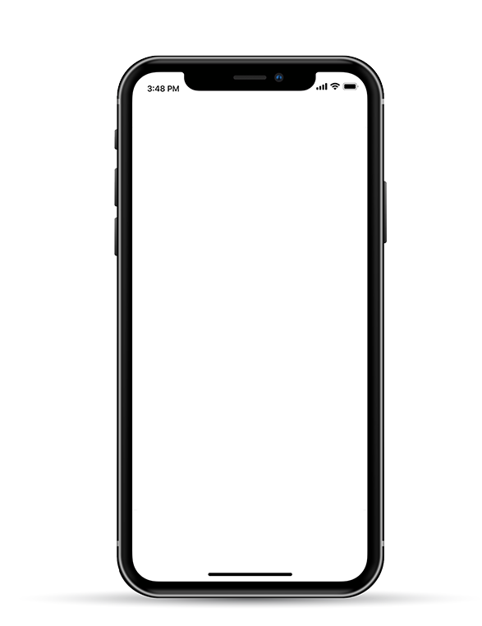

Resultado
Una aplicación con un login enfocada en el usuario y que use algún modelo predictivo para mostrar resultados. Puede ser una red social o una visión de consulta o una de mapa, etc... es algo muy abierto.

Slide 20
Desafío de Tripulaciones
Ciberseguridad
Entender el contexto global de la aplicación desde el punto de vista funcional y determinar cuáles son las características que pueden ser más delicadas o sensibles de ser atacadas.
Realizar el hardening de los sistemas operativos y de los aplicativos necesarios para la realización del proyecto.
Proponer la infraestructura necesaria para un futuro despliegue del proyecto y que sea jerarquizable, modular y ampliable
Estudiar e implementar un sistema de backup, estrategia llevada a cabo, cálculos de costes , periodos de conservación. Analizar la sensibilidad de los datos almacenados.
Utilizar la metodología descrita en el OWASP Top 10 y definir cuestiones tan importantes como: - En subequipos responsables de cada OWASP
Agentes maliciosos. Posibles vectores de ataque.
Análisis de los controles de seguridad que se han planteado en la etapa de diseño (si los hay).
Definición del impacto técnico y de negocio. Determinar si el diseño del proyecto sigue las buenas prácticas definidas en el SSDLC.
Ejecutar, durante el proceso de desarrollo y construcción, pruebas con herramientas de código estático para detectar malas prácticas/vulnerabilidades en cada entrega parcial o sobre las ramas que en un momento determinado se consideran “estables”. Posteriormente, aportar posibles contramedidas o soluciones a los problemas detectados.
Realizar una pequeña auditoría con herramientas de pentesting al finalizar el desarrollo. Algo rápido y sin entrar en el nivel de detalle que requiere una auditoría en condiciones pero que servirá para encontrar los problemas más evidentes.

Slide 21
Desafío de Tripulaciones
Data Science
Generar los diagramas necesarios para definir el alcance del proyecto en lo que a la parte de Datos se refiere (qué funcionalidad, qué interfaz de entrega, etc). [P]
Elegir el flujo de trabajo utilizando Git como herramienta para la gestión de versiones.
Realizar un research que identifique los principales portales de donde obtener los datos necesarios anotando qué tipo de datos están disponibles.
Extracción de datos (APIs, webscraping,...) y almacenamiento en una base de Datos SQL y/o No-SQL y/o fichero plano siempre que se justifique esta última elección.
Determinar y explicar qué características son las más relevantes.
Evaluar los diferentes escenarios para modelos de machine learning como problema supervisado, no supervisado, etc. [P]
Desarrollar o plantear el desarrollo de un modelo que realice algún tipo de procesamiento de ML con los datos que se vayan a emplear. [P]
Fijar un criterio para la futura monitorización de los datos y el rendimiento de los modelos (si hay) y las métricas asociadas, así como los datos que entregaría el sistema para poder hacer el seguimiento. [P]
Crear una API (o el código que deba ejecutar una API proporcionada por Cloud) para gestionar la base de datos o modelo, y otra para monitorizar el uso de datos y/o modelo. [P]

Slide 22
Desafío de Tripulaciones
Desarrollo Web Full Stack
Crear la arquitectura de la solución, y encargarse de la implementación de la misma.
Decidir las tecnologías a usar con sentido y trabajando de la mano con Ciberseguridad para llegar a un consenso de nivel de seguridad.
Trabajar en un front y back que permita visualizar los datos de la app y permita la interacción del usuario de la mano de los compañeros de Marketing.
Desarrollar el front de la app con React y backend con node + express.
La aplicación debe ser mobile-first y SPA (single page application), de manera que no haya en ningún momento recarga de página, y solo se carguen y rendericen aquellos contenidos mínimos necesarios con cada cambio de endpoint.
Se valorará la proactividad, originalidad y búsqueda de soluciones a todos los niveles.
Elegir la bbdd (SQL o NoSQL) adecuada para cada app en función del modelo de datos necesitado compatible con el resultado del trabajo de Data.
Se permite (y recomienda, si con ello se minimiza el tiempo de desarrollo y se acelera así el de entrega) el uso de cualquier recurso de terceros (librerías, paquetes npm, etc.) además del código propio.
Gestionar el control de versiones con GitHub desde el principio del proyecto.
Gestionar la documentación y pruebas del proyecto hasta el punto que el tiempo lo permita y de la mejor manera posible.
Trabajar con los compañeros en la presentación, para exponer el trabajo de desarrollo.
Documentación

Slide 23
Desafío de Tripulaciones
Marketing Digital
Definir el naming y branding (Personalidad de Marca, Territorios, tono de comunicación, pilares de contenido y plan de contenidos para el proyecto.
Integrar la propuesta de valor a través de copies orientados (gain creators / pain relievers)
Identificar los datos y eventos a trackear en la aplicación (plan de tracking mínimo).
Crear la estrategia de captación de nuevos usuarios/clientes indicando aquellos canales y tácticas que se van a llevar a cabo y documentándolo en un plan de medios.
Documentar un plan de contacto (buyer persona, contexto y necesidad, canal, frecuencia y workflow de ejemplo para gestionar el CRM.
Sugerir posibles pruebas de testing para mejorar CRO en las principales landing de conversión.
Realizar un análisis previo que ayude a descubrir la situación actual del sector/mercado e investigar a posibles competidores y/o soluciones sustitutivas para detectar oportunidades que nos permitan diseñar nuestro producto/servicio
Definir los buyer/user persona, customer journey map, intereses y comportamiento online y cualquier aspecto adicional que me ayude a construir una solución adecuada para mi cliente objetivo y orientar futuras campañas online.
Construir la propuesta de valor y mensajes del producto/servicio para mostrar a nuestro potencial cliente el poder transformacional de nuestro producto/servicio y cómo lo llevaríamos del Antes al Después.
Definir junto al resto de miembros del equipo, en base a los puntos anteriores, el modelo de negocio más apropiado para desarrollar el proyecto y monetizar la solución al desafío planteado.

Slide 24
5
Calendario

Slide 25

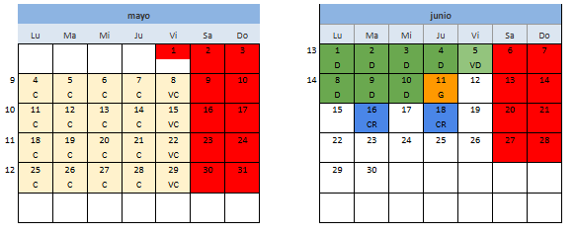
Plan de trabajo
ENTREGABLES OBLIGATORIOS - 09/06 :
LOGO, TITULO, PRESENTADORES (email a Jorge)
DOCUMENTACIÓN TÉCNICA y backup de código (LIs y TAs)
ENSAYO - 09/06 - 10:00-12:00 - Ganbara Planta 3 Kuna:
Ensayo con LIs/Mentores/Campus
DIA DE LA PRESENTACIÓN - DIA 11 de junio (10:00-Ganbara):
Presentaciones de 15 minutos / 15 minutos respuesta
Se enseña presentación + prototipo funcional
Todas las áreas presentan (1 o 2 representantes por área)
Los profesores son jurado, preguntan por especialidad
El cliente es jurado y preguntan por el proyecto y tecnología
Día de Presentación ENUNCIADO DESAFÍO con Inetum
y presentación de equipos 28/05 a las 10:00:
PLAN DE TRABAJO (01/06 a 09/06)
Días de trabajo con DAILYS obligatorias al menos 1:
1ª DAILY A las 9.30h:
2ª DAILY o al menos control con verticales: cada día a las 13h.
REUNIONES CON CLIENTE (a lo largo del desafío):
Día 28/05: lanzamiento
Resto de días: Los líderes de grupo pueden enviar correos con dudas o solicitar meets.
Día 11/06: Día PRESENTACIÓN como jurado.
Presentación DESAFÍO
Presentación
RETO

Slide 26
6
Contacto

Slide 27

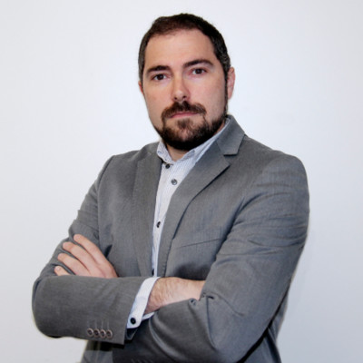
Contacto Cliente
Podéis contactar, de manera puntual, para resolver dudas (a través del líder de equipo)
Alberto Díez
<alberto.diez@inetum.com>
Asunto: DESAFÍO DE TRIPULACIONES

Slide 28
7
Consejos finales

Slide 29

EQUIPO
DEPENDENCIAS
KISS
Ahora sois un equipo, tenéis que dejar de pensar “Mi claaase, mi verticaal”. Evitar el individualismo como forma de trabajo.
Debéis coordinaros muy bien, porque un retraso en una entrega afecta a los demás, y por tanto al proyecto entero.
Usad el principio KISS (Keep It Simple, Stupid!)​ Menos es más, intenta primero que funcione, y luego ya lo harás más complejo.
HYPE
PROFESIONALIDAD
PORTFOLIO
Tan importante es que el trabajo sea bueno técnicamente, como hacer una buena presentación. Recordad que ese día pueden venir empresas. Hay que hacer un poco hype ;)
Cuanto más estés presencialmente (en cuerpo y alma), las cosas suelen ir mejor. Acude puntual a la cita con tus mentores. Recuerda que tienes un cliente real.
Un buen trabajo en el desafío será parte de tu portfolio para demostrar a las empresas tu capacidad de desempeño. Esta es la antesala a tu trabajo.

Slide 30
8
Preguntas

Slide 31





Egurre!
A por ello!

